Slide 1


Migración de
Winisis a Koha
Bib. Claudia Casarín
Lic. Marcos Benincasa
Pablo Bianchi
Facultad de Ingeniería, UBA

Slide 2
Fundamentos del proyecto
Necesidad de…
  mejorar los procedimientos de trabajo,
  adoptar normas, estándares y un SIGB,
  disponer de métricas y reportes para la toma de decisiones.

Slide 3
Fundamentos
¿Por qué MARC 21?
  Formato Internacional más utilizado
  Soporte de la LOC
  XML Schema: EAD, TEI, MODS, MADS, DUBLIN CORE, MARC21XML
Notes:
EAD: Encoded Archival Description;
TEI: "Text Encoding Initiative," Es una DTD que surgió de una conferencia esponsorizada por la Association for Computers and the Humanities (ACH).
MODS: Metadata Object Description Schema,
MADS: Metadata Authority Description Standard
MARC21XML: El esquema principal para los mapeos desde MARC21
DC: El más conocido y utilizado en Arg

Slide 4
Fundamentos
¿Por qué MARC 21 en FIUBA?
  Costo-Beneficio
  Base de datos pequeña uniforme
  Tipología documental homogénea
  Escalabilidad de la BD
  Valor agregado a otros trabajos sobre la core collection
Notes:
El costo muy inferior al beneficio resultante de integrar la biblioteca al mundo a través de un formato internacional
11000 registros con cierta uniformidad
Sólo se usó para monografías, y series monográficas
La escalabilidad está relacionada a las posibilidades de crecimiento futuro y la sustentabilidad del mismo
Valor agregado sobre la colección principal, implica ir más allá del registro MARC resultante, datos locales + holdings

Slide 5
Fundamentos
¿Por qué Koha?
  Filosofía Open source
  Comunidad de desarrollo
  Modularidad: Módulo de catalogación MARC 21
  API estándar: SRU/W, Z39.50, unAPI, Open URL, Open Search AMZ, etc.
  Soporte multilingue: Incluye castellano

Slide 6
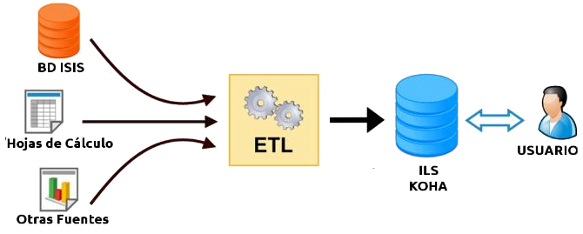
Proceso ETL
Notes:
Dificultades inherentes de WinIsis
Multiplicidad de fuentes de datos
Proceso ETL
Extracción
Transformación
Carga (el mrc final que se carga en Koha)

Slide 7
Interfaz bibliotecario - informático
Construcción de crosswalk (tabla o mapeo de datos)
  Equivalencias MARC21 / BIBUN
  Datos de otras fuentes / Koha local
  Mapeo de listas controladas
Nuevo registro MARC 21 + valor agregado

Slide 8
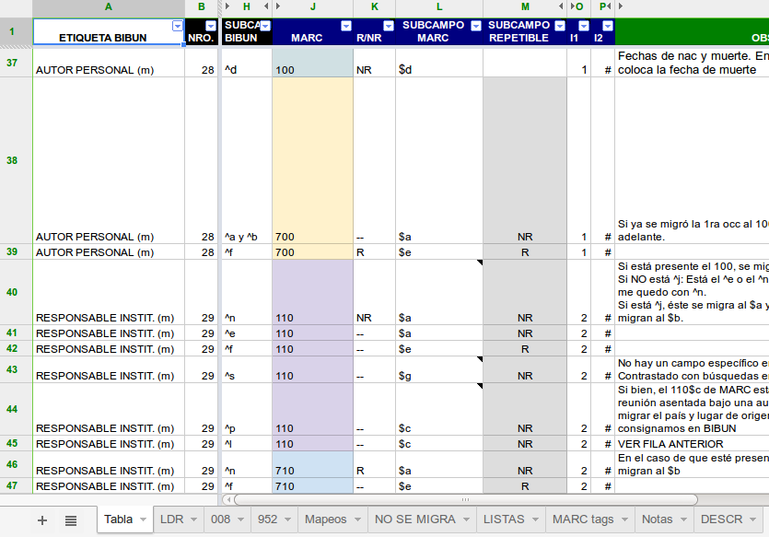
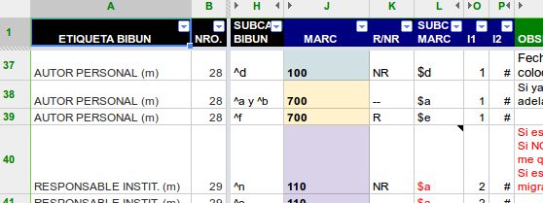
Crosswalk BIBUN a MARC

Slide 9
Cómo se hizo la migración
Veremos:
Premigración
Migración
Postmigración
Próximos pasos

Slide 10





Premigración: Extracción y Limpieza
BIBUN
Reportes
Tag 28f:
2994 tr.
808 ed.
455 dir.
373 tut.
[...]
15 coord.
4 Borges
3 1980
1 Mambrú
ISBN inválidos:
019502l656
857041132A
Checksum error:
393948524X
Limpieza automágica:
Codificación
Caracteres inválidos
Sub/campos vacíos
Espacios de más
Subcampos inválidos
Notes:
Tabla de migración, INTERFAZ, yo solo comento...
TRANSFORMACION: Script de migración en sí (PERL: MRC a MRC, TXT, XML...)
Valor agregado (CVSs, autodetec de idioma...etc) 964

Slide 11
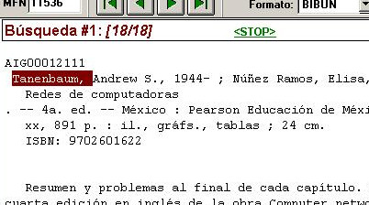

Slide 12
10 ^a9702601622
24 ^tRedes de computadoras
28 ^aTanenbaum^bAndrew S.^d1944-
44 4a. ed
45 c2003
47 ^ePearson Educaci¢n de Mxico^lMxico
59 Traducci¢n de la cuarta edici¢n...
75 ^c681.324^lT164
998 36870x
1 00012111
3 ^a2012 08 07
7 MONOGRAFIA

Slide 13
10 ^a9702601622
24 ^tRedes de computadoras
28 ^aTanenbaum^bAndrew S.^d1944-
44 ^a4a. ed
45 ^ac2003
47 ^ePearson Educación de México^lMéxico
59 ^aTraducción de la cuarta edición...
75 ^c681.324^lT164
911 ^a00012111
913 ^a2012 08 07
917 ^aMONOGRAFIA
998 ^a36870x

Slide 14





Migración: Tabla y script
BIBUN
MARC 21
Notes:
Tabla de migración, INTERFAZ, yo solo comento...
TRANSFORMACION: Script de migración en sí (PERL: MRC a MRC, TXT, XML...)
Valor agregado (CVSs, autodetec de idioma...etc) 964

Slide 16
INPUT_FIELD_028: { # PERSONAL_NAME
my @inputPersonalNames = $iRec->field( $iPersonalNameTag );
foreach my $field ( @inputPersonalNames ) {
my $surname = $field->subfield('a'); # ES:"apellido"
my $name = $field->subfield('b');
if ( $surname ) { $surname =~ s/,//g; } # Fuera comas
if ( $name ) { $name =~ s/,//g; }
my $function = $field->subfield('f');
my $date = $field->subfield('d');
[...]
my $newField = MARC::Field->new(
'700',
'1','',
'a' => $personal_name);
if ( $function ) {
$newField->add_subfields( 'e' => $function ) }
if ( $date ) {
$newField->add_subfields( 'd' => $date ) }
push(@newPersonalNames, $newField);
}
}
Notes:
Tabla de migración, INTERFAZ, yo solo comento...
TRANSFORMACION: Script de migración en sí (PERL: MRC a MRC, TXT, XML...)
Valor agregado (CVSs, autodetec de idioma...etc) 964

Slide 17
MARC 21
04044nam a2200697ua 4500
001 00012111
003 AR-BaUFI
008 000101t||||||||mx ||||| |||||||||||spa|d
020 $a 9702601622
100 1 $a Tanenbaum, Andrew S.
$d 1944-
245 00 $a Redes de computadoras :
250 $a 4a. ed.
260 $c c2003
$b Pearson,
$a México :
504 $a Indice alfabético
650 7 $a RADIOTRANSMISION
$2 EIT
700 1 $a Núñez Ramos, Elisa
$e tr.
952 $b BC
$p 36870
$y PR
964 $a H4sIANYJVFIAA82azXPqNhDA7/krND52Hvi==

Slide 18
Postmigración: ¿Salió todo bien?
Comprobación
  Manual
  Automática: Marclint, Marcedit
Correcciones iterativas
100: Indicator 2 must be blank but it's "0"
240: Subfield _a is not allowed.
260: Indicator 1 must be blank but it's "0"
700: Indicator 2 must be blank or 2 but it's "1"
[...]
Notes:
Post migración: COMPROBAR Y CORREGIR
Comprobación
Marclint
Reajustes permanentes

Slide 19
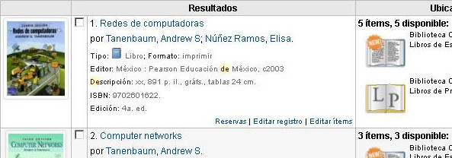
Notes:
Tabla de migración, INTERFAZ, yo solo comento...
TRANSFORMACION: Script de migración en sí (PERL: MRC a MRC, TXT, XML...)
Valor agregado (CVSs, autodetec de idioma...etc) 964

Slide 20
Próximos pasos
Circulación
Credenciales RFID
LDAP: Guaraní, Moodle
Greenstone
Cambios estéticos al OPAC
Notes:
Circulación con RFID
LDAP: Guaraní, Moodle
Cambios estéticos
Credenciales

Slide 21
Una cosa más...
Aportes a la comunidad:
  Uso de DocBook/XML
  Bugs reportados a Koha
Creación de Koha-es
Todo software libre
Notes:
Circulación con RFID
LDAP: Guaraní, Moodle
Cambios estéticos
Credenciales

Slide 22
¡Muchas gracias!
Bib. Claudia Casarín
Lic. Marcos Benincasa
Pablo Bianchi
ccasari@fi.uba.ar
mbenincasa@fi.uba.ar
pbianchi@fi.uba.ar

